Slide 1

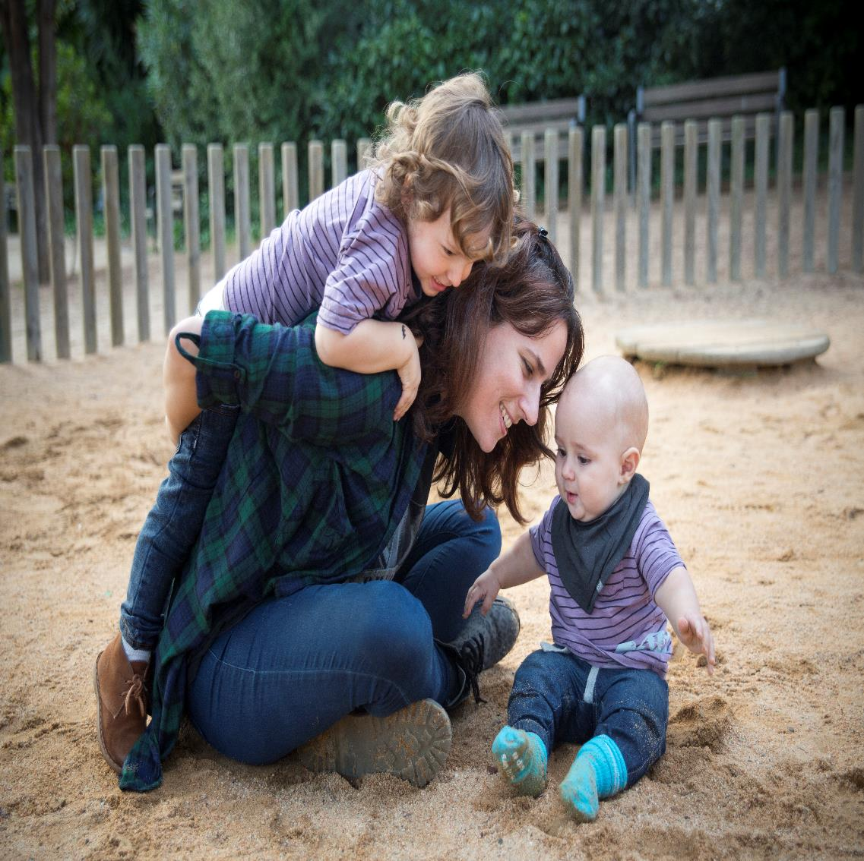


Modulul 3
Placemaking (Plasarea) - un instrument puternic pentru dezvoltarea comunității
www.restart.how
This programme has been funded with support from the European Commission
This project has been funded with support from the European Commission. This publication [communication] reflects the views only of the author, and the Commission cannot be held responsible for any use, which may be made of the information contained therein.

Slide 2
Intro
Placemaking – un proces de transformare pentru dezvoltarea comunității
MODULUL 3 PREZENTARE GENERALĂ
01
Placemaking Standard - crearea de locuri în care oamenii doresc să trăiască, să lucreze, să se joace și să învețe
În acest modul, explorăm plasarea spațiilor publice ca un proces de dezvoltare a comunității.
Ne concentrăm în detaliu pe cele patru tipuri principale de plasare a spațiilor și perfecționăm modul în care funcționează fiecare. Analizăm anumite inițiative ale acestor comunități.
În secțiunea finală, vă oferim un pachet de exerciții și șabloane utile pentru a vă ajuta să începeți să utilizați placemaking în planificarea noului proiect de regenerare!
02
Placemaking Strategic – utilizarea de plasare pentru a atinge un anumit scop specific
03
Placemaking Creativ- utilizarea artelor și a activităților culturale pentru a modela caracterul fizic și social al comunității dumneavoastră
04
Placemaking Tactic - testarea ideilor permanente de plasare cu demonstrații și programe pilot
PACHET DE ACȚIUNI CHEIE 3:
Exerciții și șabloane utile pentru a aplica abordarea de plasare a locului în proiectul de regenerare a comunității

Slide 3
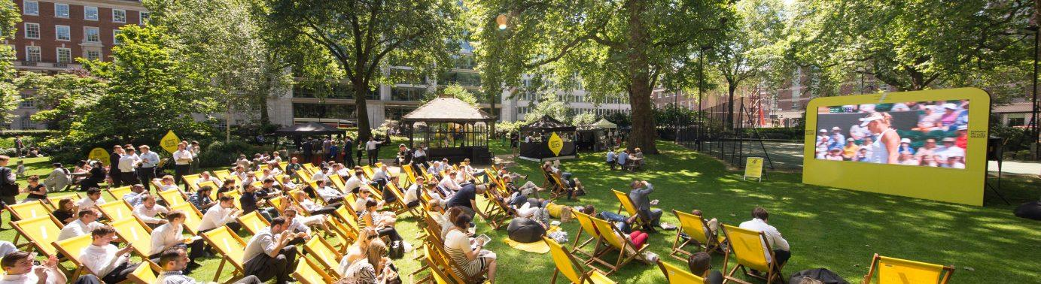
INTRO: Placemaking – un proces de transformare pentru dezvoltarea comunității
Ce este Placemaking și ce rol joacă în dezvoltarea economică, socială, de mediu și durabilitate?

Slide 4
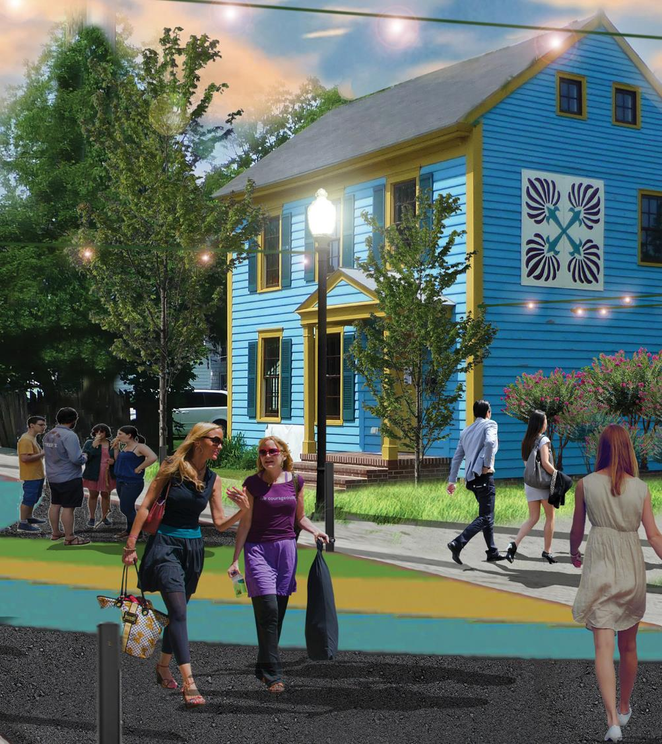
Placemaking - Un proces de regenerare a comunității
Placemaking este atât o filozofie, cât și un proces practic pentru a transforma colectiv, a reimagina și a reinventa spațiile publice. Este centrat pe observarea, ascultarea și adresarea întrebărilor oamenilor care trăiesc, muncesc și se joacă într-un anumit spațiu pentru a înțelege nevoile și aspirațiile lor pentru acel spațiu și pentru comunitatea lor în ansamblu.
Placemaking este un instrument puternic de regenerare a comunității pe care comunitățile îl pot folosi pentru a obține controlul asupra viitorului lor și a mediului lor.

Slide 5
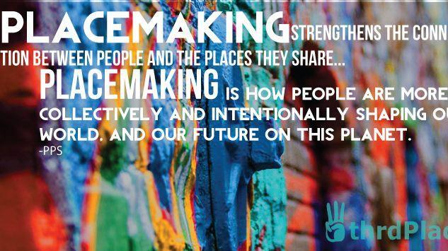

Slide 6




Placemaking-ul este…
un proces care valorifică activele, inspirația și potențialul comunităților
deosebit de atent la identitățile fizice, culturale și sociale care definesc un loc - este ADN-ul acelui loc
o abordare multidimensională și dinamică a planificării, proiectării și dezvoltării locurilor și spațiilor
o filozofie și un proces în curs de desfășurare, niciodată nu ajungem la un spațiu final, ci mereu este un spațiu în transformare

Slide 7
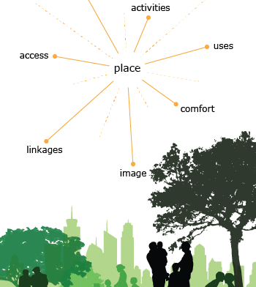
Procesul de Placemaking
Placemaking-ul reprezintă un efort de consolidare a legăturilor dintre oameni și locurile pe care le împart, prin reimaginarea și reinventarea spațiilor lor comune.
Procesul de plasare este o abordare ascendentă care se bazează pe activele și abilitățile unei comunități.*
Când vine vorba de placemaking, nu există nicio dimensiune gnerală. Fiecare loc, fiecare comunitate, este unic și fiecare trebuie să găsească instrumentele și abordările care funcționează pentru ei.
* Exercițiile din modul 1 v-au ajutat să evaluați activele și abilitățile comunității dvs., dacă nu ați terminat încă aceste exerciții, acum ar fi, de asemenea, un moment bun.

Slide 8
Cine este implicat în procesul de Placemaking?
COMUNITĂȚILE CETĂȚENILOR LOCALI ACTIVI
Placemaking este un proces condus de comunitate, care utilizează creativitatea oamenilor și facilitează participarea comunității, incluziunea socială, analiza locului și experimentarea (de exemplu, încercarea de idei pentru îmbunătățirea unui spațiu public), precum și animația unui loc (de exemplu, evenimente și activități pentru a utiliza în mod creativ spațiile publice).
PĂRȚILE INTERESATE EXTERNE
Acest grup oferă sprijin extern pentru realizarea de astfel de spații publice (finanțatori, consiliu local, experți în în domeniul locului și profesioniști).

Slide 9
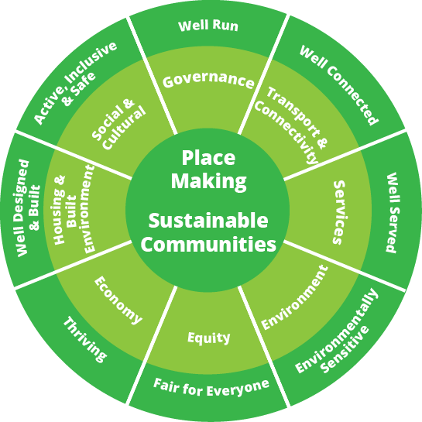
Placemaking-ul și Comunitațile Sustenabile
Această diagramă demonstrează de ce placemaking-ul și comunitățile durabile ar trebui să fie în centrul gândirii noastre de regenerare.
Acesta evidențiază caracteristicile de regenerare (multe dintre care le-am întâlnit deja în modulele 1 și 2) pentru a avea o comunitate mai durabilă.
Source

Slide 10
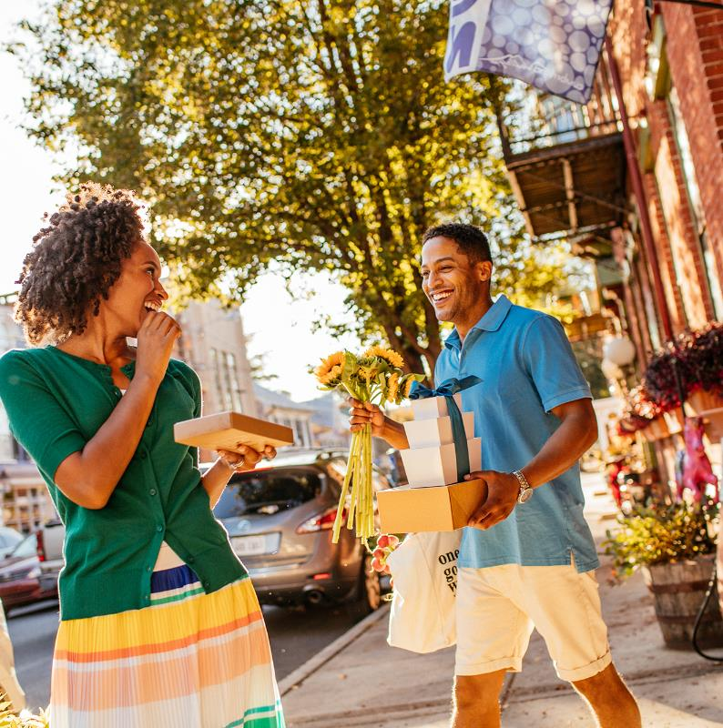
Rolul Placemaking-ului în dezvoltarea economică
Conceptul de amenajare a locurilor este esențial din perspectiva întreprinderii și a dezvoltării economice.
Crearea de locuri vibrante și atractive pentru a trăi poate permite condiții economice cheie, cum ar fi atragerea și păstrarea talentelor!
Dezvoltarea economică, după cum am învățat, este esențială pentru îmbunătățirea calității vieții la nivel local, precum și a calității mediului.

Slide 11
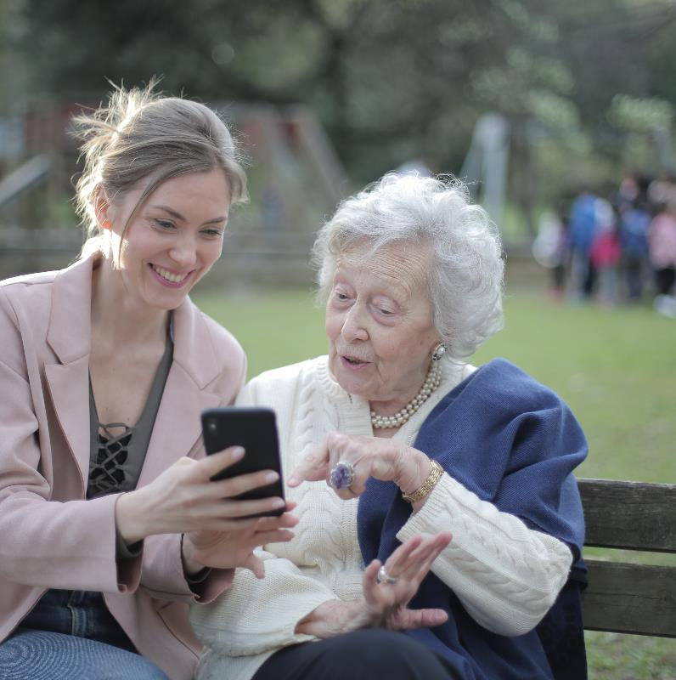
Rolul Placemaking-ului în dezvoltarea socială
Conceptul de amenajare a locurilor este esențial din perspectiva întreprinderii și a dezvoltării economice mai largi.
Crearea de locuri vibrante și atractive pentru a trăi poate permite condiții economice cheie, cum ar fi atragerea și păstrarea talentelor!
Dezvoltarea economică, după am învățat, este esențială pentru îmbunătățirea calității vieții la nivel local, precum și a calității mediului.

Slide 12
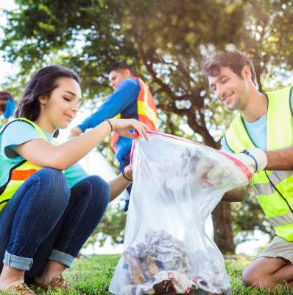
Rolul Placemaking-ului în regenerarea mediului
Durabilitatea mediului nu poate fi realizată fără plasarea și abordarea nevoilor inerente ale oamenilor.
Putem încerca rezolvarea problemelor noastre apelând la o nouă generație de ingineri verzi, designeri și arhitecți, dar schimbările adevărate și de durată, se vor vedea, atunci când oamenii care locuiesc în aceste comunități vor crea o viziune pentru viitor și se vor implica în procesul de schimbare.

Slide 13
Cum funcționează de obicei procesul de Placemaking..
Comunitatea începe cu proiecte mici de plasare și construiește fiecare proiect bazat pe ultimul succes
Comunitatea își prioritizează eforturile și nu încearcă să facă totul dintr-o dată
Comunitatea profită de oportunitățile emergente atunci când este logic să facă acest lucru
Comunitatea utilizează forme specializate de plasare a locurilor pentru a-și atinge obiectivele
Placemaking-ul este orientat spre acțiune, astfel încât pașii sunt îndreptați pentru a aduce proiectul la viață. Nu sunt doar planuri teoretice despre a face ceva, cu sunt acțiuni concrete asupra a ceea ce s-a plănuit.

Slide 14

NB: Puterea de zece în placemaking
Puterea de 10 este o regulă foarte simplă, dar e o regulă excelentă de urmat în placemaking.
Deci, ce este puterea de 10?
Locurile prosperă atunci când există cel puțin 10 lucruri de făcut, aranjate în așa fel încât să creeze legături sociale. O destinație specifică sau cartier are nevoie de cel puțin 10 locuri, care să le ofere oamenilor un motiv pentru a vizita și petrece timp acolo. Dacă mergem cu un nivel mai sus, un oraș are nevoie de cel puțin 10 destinații majore, creând o rețea puternică de o mie de lucruri de făcut. Comunitatea ta are puterea de 10? Puteți descoperi puterea de 10 la sfârșitul acestui modul.
Source
This Photo by Unknown Author is licensed under CC BY-NC

Slide 15
TIPURI DE PLACEMAKING
Există patru tipuri principale de plasare. Toate se concentrează pe crearea unui sentiment autentic față de un loc, dar diferă modul în care sunt obține aceste rezultate.
Cunoașterea diferitelor tipuri de strategii de plasare vă va ajuta, ca lideri locali, să alegeți metoda corectă pentru comunitatea dvs.
Haideți să aruncăm o privire..
Secțiunea 1: Placemaking Standard
Secțiunea 2: Placemaking Strategic
Secțiunea 3: Placemaking Creativ
Secțiunea 4: Placemaking Tactic

Slide 16
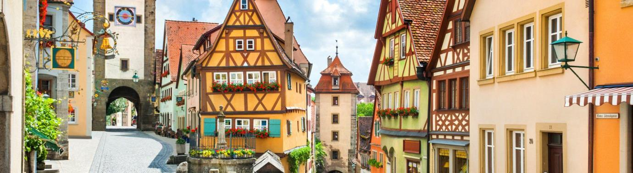
SECȚIUNEA UNU: Placemaking standard
Placemaking standard este procesul de creare a locurilor de calitate în care oamenii doresc să trăiască, să lucreze, să se joace și să învețe.

Slide 17
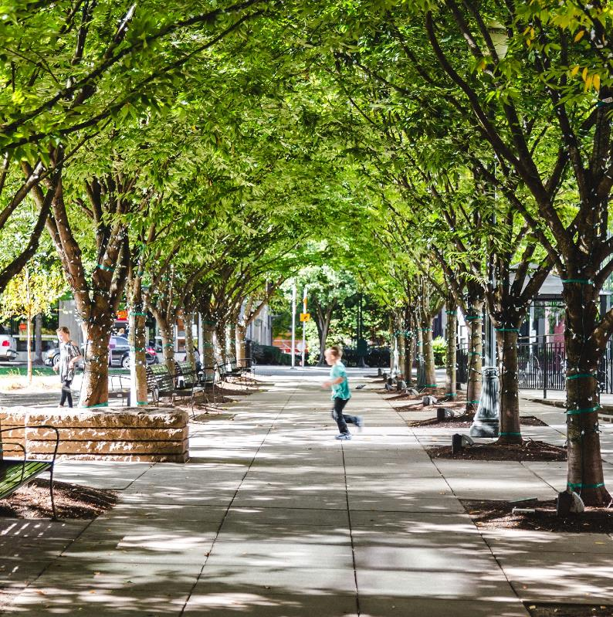
Placemaking Standard
În această formă, plasarea poate fi folosită în mai multe scopuri diferite. Pentru cea mai mare parte placemaking este folosit ca o modalitate incrementală de a îmbunătăți calitatea unui loc pe o perioadă lungă de timp, cu multe proiecte separate și/sau activități minore.
Plasarea pune oamenii în centrul procesului de planificare a comunității și promovează un principiu foarte simplu în ceea ce privește planificarea spațiilor publice.
Source

Slide 18
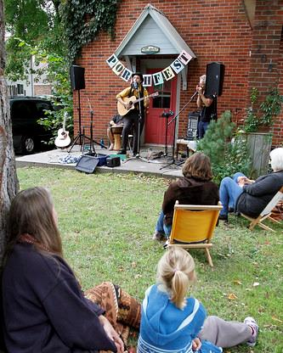
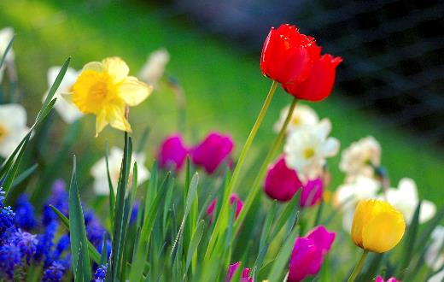
IDEE DE PLACEMAKING STANDARD
Placemaking în Pridvor – o modalitate simplă, dar puternică, prin care comunitățile distanțate social se pot conecta în 2020 și ulterior
„Săptămâna Pridvorului” s-a desfășurat în perioada 30 mai - 5 iunie 2020 și a fost organizată de o rețea de proiecte din întreaga lume.
În 2020, pandemia a condus la distanțare fizică și la necesitatea de a găsi noi modalități prin care comunitățile să fie conectate social.
Placemaking în Pridvor este o idee simplă, care încurajează acțiunea de placemaking și aducerea oamenilor împreună (la o distanță sigură), cu activități simple pe balcoane, în curțile din față, alei și pridvoruri. De asemenea, poate include acțiuni simple, cum ar fi plantarea de flori sau pictura pe gard.
Source
This Photo by Unknown Author is licensed under CC BY-SA

Slide 19
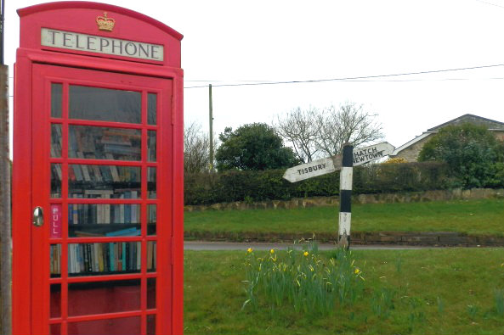
IDEE DE PLACEMAKING STANDARD
Biblioteci comunitare stradale/miniaturale
Bibliotecile gratuite în miniatură apar în comunități din toată Europa în hoteluri, gări, școli și chiar în cutii telefonice vechi.
Bibliotecile miniaturale sunt de obicei realizate din lemn cu carcase de sticlă care pot fi deschise; utilizatorii iau o carte și lasă o altă carte. Aceste biblioteci mici sunt o idee simplă, dar care poate crea un sentiment de apartenență la comunitate și la loc.
Aceste proiecte au rolul de a-i invita pe vecini să împărtășească bucuriile lecturii și pot crea conexiuni de durată în interiorul comunității.
Adopt a Phone Booth Library Odată cu apariția telefoanelor mobile, nu pare să mai fie nevoie de cabine telefonice, dar decât să renunțe la aceste cabine roșii atât de renumite în Marea Britanie, comunitățile locale le folosesc în scopuri noi. British Telecom încurajează orașele să-și transforme cabinele telefonice în minibiblioteci și până acum sute de comunități și-au transformat cutia telefonică. Dacă aveți în comunitate, astfel de spații care stau goale, vă puteți gândi serios să îl transformați într-o mini-bibliotecă.
Source

Slide 20
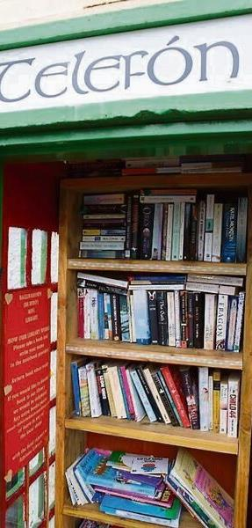

O cutie telefonică dezafectată din Westmeath, Irlanda – este transformată într-o resursă comunitară
În Ballinahown, Westmeath, o bibliotecă dintr-o cutie telefonică veche, a devenit o atracție atât de importantă pentru localnici, încât aceștia își fac și fotografiile de nuntă alături de ea.
"Cu câțiva ani în urmă, am salvat cutia telefonică atunci când a fost scoasă din uz. Am plasat-o lângă cea mai apropiată bibliotecă și am transformat-o într-o minibibliotecă în cutia telefonică", spune artista Helen Conneely, care este implicată în inițiativa Tidy Towns.
"În Tidy Towns, este foarte încurajată ideea de a face ceva din nimic și de a face acest lucru creativ, astfel încât totul să fie valorificat în folosul comunității", spune Helen.
Citiți mai mult: Irish Examiner Article - Public spreads the word on novel little libraries
STUDIU
DE CAZ

Slide 21
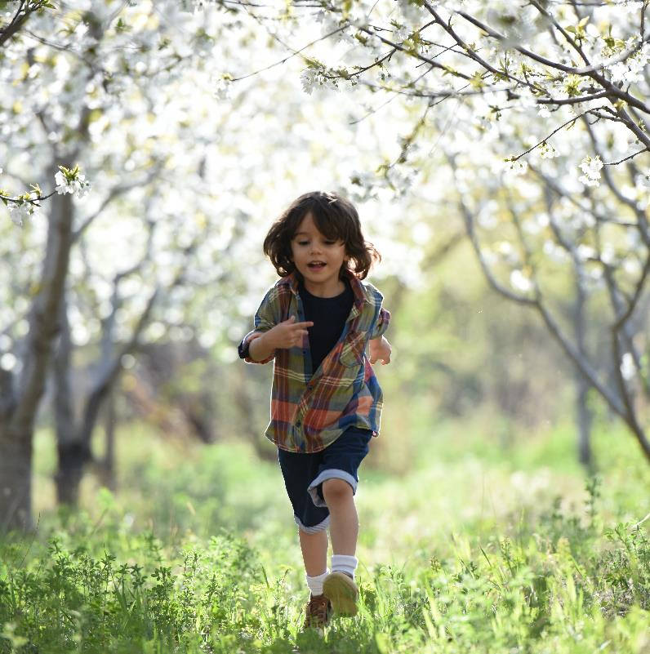
Placemaking Standard în zonele naturale
Zonele naturale sunt adesea caracterizate ca fiind locuri care ajută la „îngrijirea sufletului" vizitatorilor. O plimbare în pădure, pentru a culege flori sau pentru a pescui poate fi foarte benefic pentru corp și suflet.
Câteva idei de Placemaking standard cu privire la zonele naturale ar putea fi: încurajarea plimbărilor în natură, diferite mesaje educaționale de a nu dăuna mediul înconjurător și de a prezenta importanța zonelor naturale, circuite semnalizate prin pădure, bărci pentru pescuit, etc.

Slide 22
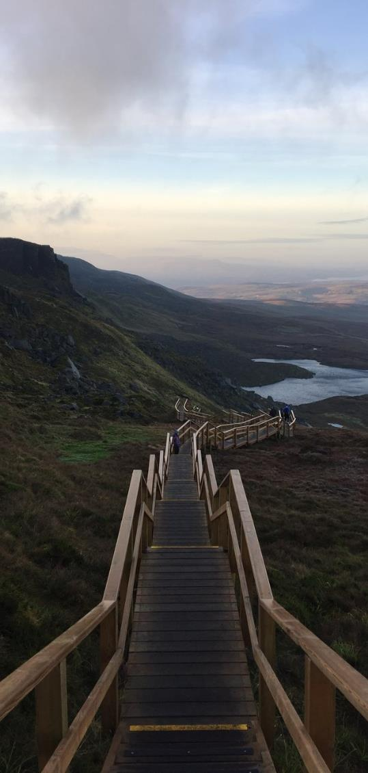
"Stairway to Heaven" scări din lemn realizate pentru a proteja natura - Cavan, Irlanda
În 2015 la muntele Cuilcagh din Irlanda, s-a inaugurat o pasarelă din lemn, denumită și "scara spre cer", cu scopul de a conserva mlaștina și de a restaura turbăriile deteriorate, care au fost erodate de vizitatorii care pășeau direct pe pământ.
Înainte de a fi construită pasarela, numărul de vizitatori era sub 3.000 anual, dar datorită popularității pasarelei, această cifră a crescut la 60.000 anual.
Terenul de pe Muntele Cuilcagh este foarte alunecos, iar faleza a fost construită pentru a preveni deteriorarea mlaștinii protejate. Autoritățile au considerat că este foarte important să protejeze acest habitat frumos pentru generațiile viitoare.
AFLAȚI MAI MULTE: Cuilcagh Way Walking Routes
STUDIU
DE CAZ

Slide 23
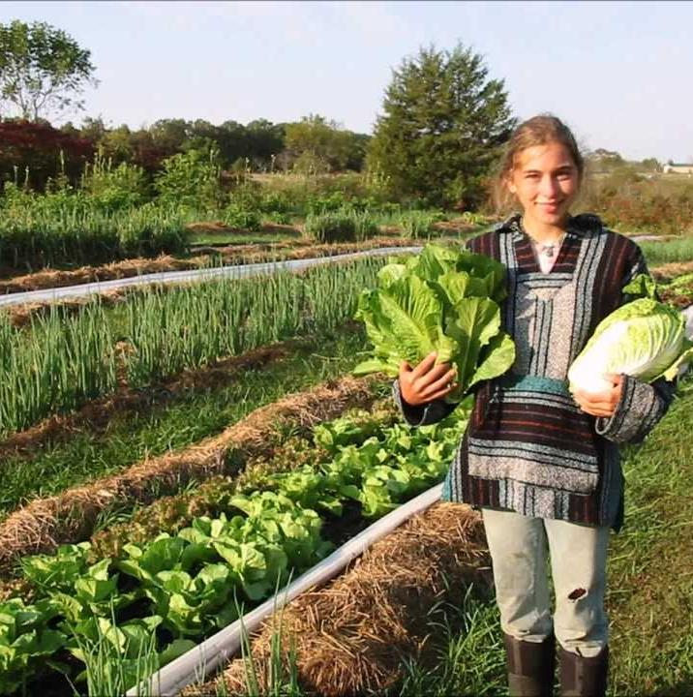
Placemaking Standard în Zonele Rurale
Placemaking-ul zonelor rurale se referă la agricultura și silvicultura din aceste zone și este construit pe atributele unice ale terenurilor locale.
Exemple de proiecte standard de amenajare a locurilor pentru promovarea agriculturii și silviculturii locale ar putea fi: dezvoltarea piețelor fermierilor, a atracțiilor fermei sau a vieții rurale, a festivalurilor agricole sau a traseelor locale de drumeții/mers pe jos/ciclism.

Slide 24
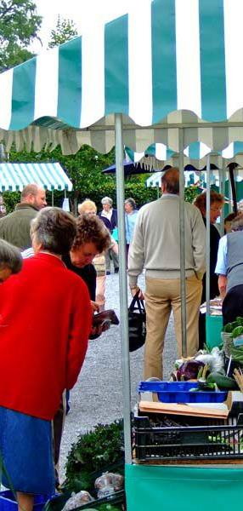
Boyle Farmers Market, o piață comunitară din Roscommon, Irlanda
Piața Boyle Farmers are loc în fiecare sâmbătă de la ora 10 la ora 14.
„S-a dovedit a fi una dintre poveștile de succes ale regiunii de Nord-Vest a Irlandei”, se menționează în The Bridgestone Irish Food Guide.
Piața Boyle Farmers, a fost premiată cu premiul Bridgestone și oferă o gamă excelentă de produse locale, proaspete și sănătoase, inclusiv legume de sezon, carne organică de la păsări de curte, prăjituri de casă, sucuri de fructe, gemuri, sosuri, pâine fără gluten și pește proaspăt.
Ca și efecte pozitive comercializarea acestor produse contribuie la reducerea amprentei de carbon, precum și consumul sănătos prin alegerea alimentelor.
AFLAȚI MAI MULTE: https://www.facebook.com/BoyleMarket/
STUDIU
DE CAZ

Slide 25
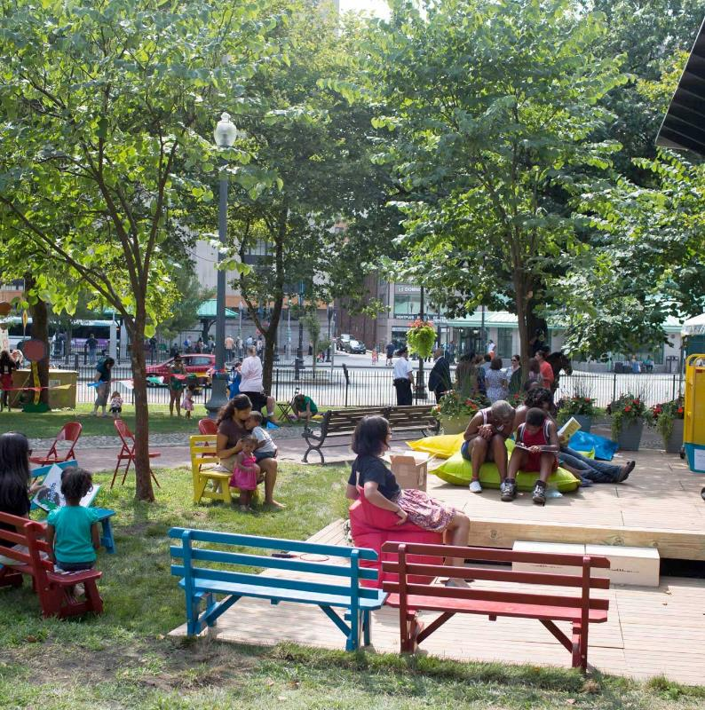
Placemaking Standard in Zonele Urbane
Placemaking-ul are un rol imens de jucat în planificarea și dezvoltarea zonelor urbane. În calitate de lideri comunitari, este important să știm că avem capacitatea de a face alegeri diferite - începând de exemplu, cu decizia de a proiecta străzile noastre ca locuri confortabile și sigure - pentru pietoni și nu pentru mașini.
Exemple de proiecte standard de amenajare a locurilor în zonele urbane: îmbunătățiri ale străzilor și fațadelor clădirilor, renovări ale parcurilor sau alte proiecte de utilizare multiplă la scară mică.

Slide 26
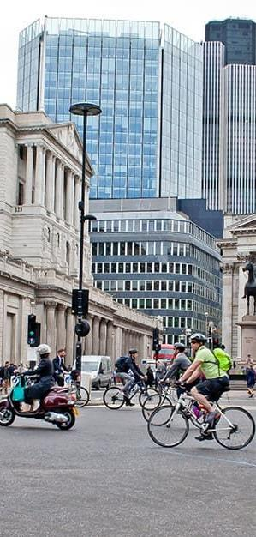
Walkability este o prioritate de top în Londra, Marea Britanie
Orașul Londra are una dintre cele mai mari concentrații pietonale din lume, 51% dintre oameni se deplasează pe jos.
La aceștia se adaugă un număr foarte mare de persoane pe biciclete – cel mai utilizat mod de transport al orașului în timpul dimineții.
Londra face eforturi mari pentru a face orașul mai prietenos pentru pietoni și bicicliști.
City of London Corporation a interzis recent toate autobuzele în timpul săptămânii, într-o intersecție periculoasă (cea din imagine) – aici înregistrându-se 107 victime, inclusiv două decese între 2012 și 2016.
AFLAȚI MAI MULTE: What would a truly walkable city look like
STUDIU
DE CAZ

Slide 27
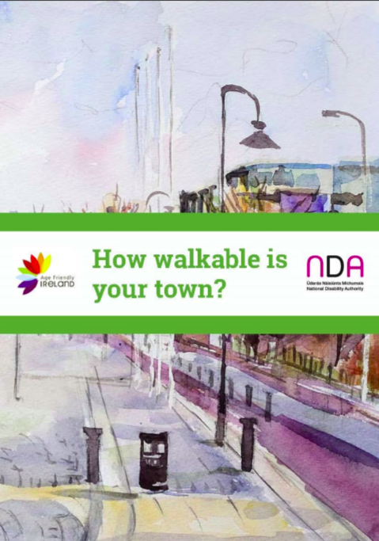
Walkability - o abordare și practică pentru toată lumea!
Proiectarea mediului construit al unei comunități poate deveni adesea factorul determinant între un stil de viață sănătos și activ sau unul caracterizat de mobilitate limitată și niveluri ridicate de izolare socială.
Walkability este un proiect de încurajare a mersului pe jos și a beneficiilor acestuia.
Walkability ia în considerare proiectarea de drumuri și străzi, întreținerea de alei pietonale, puncte de trecere, parcări și accesibilitatea spațiilor publice și a clădirilor.
Walkability este cheia pentru a ne asigura că oamenii pot ieși în împrejurimi și pot să participe la toate activitățile pe care comunitatea lor le are de oferit.
Click pentru a citi acest raport realizat de Age Friendly Ireland și Centrul pentru Excelență în Design Universal, cu privire la rezultatele auditurilor walkability efectuate în Irlanda în 2014

Slide 28
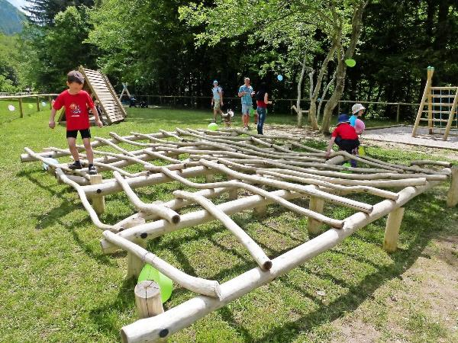
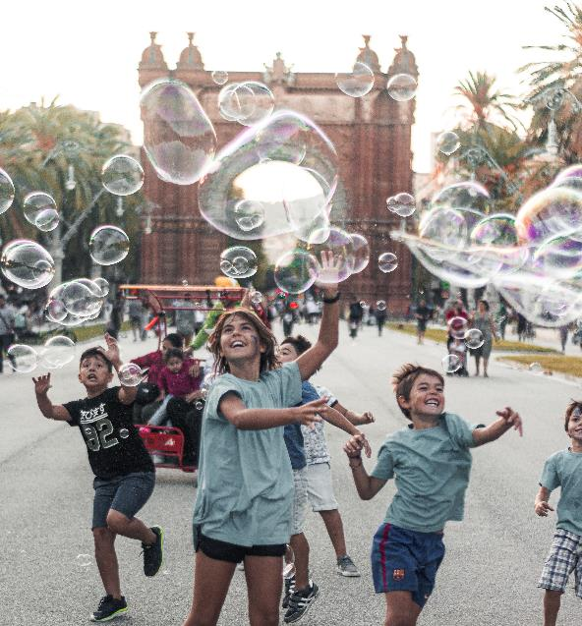
IDEE DE PLACEMAKING STANDARD
Playmaking - crearea de locuri de joacă în spațiile noastre publice
Joaca este o afacere foarte serioasă pentru tineri. Este obligatorie pentru o copilărie sănătoasă și este distractivă.
Pentru familii, spațiile de joacă oferă o locație sigură pentru întâlnirea cu prietenii. Poate mai presus de toate, un spațiu de joacă bine conceput îi ajută pe tineri să fie fericiți în cartierele lor.
Să aruncăm o privire la unele moduri în care puteți integra playmaking în procesul de placemaking în comunitățile din care faceți parte. Veți descoperi câteva abordări foarte interesante ..

Slide 29
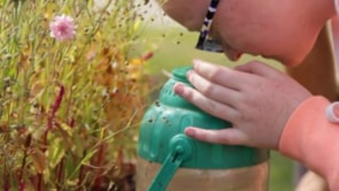
Acest videoclip prezintă Ballyfermot Play and Skate Park, spații de joacă ce au fost dezvoltate de Fundația Irlandeză de Arhitectură în colaborare cu Fundația Matheson și Dublin City Council folosind un proces de design axat pe locuitori. Este un exemplu excelent de proiect de dezvoltare socială având Placemaking-ul în centrul său.

Slide 30
7 Sfaturi în Playmaking
Proiectarea zonelor de joacă acolo unde este nevoie
Localizarea zonele de joacă în locuri în care copiii s-ar juca în mod firesc
Design cât mai natural – zone verzi, copăcei, pietre etc.
Conceput astfel încât copiii să se poată juca în diferite moduri
Proiectat astfel încât copiii de toate vârstele și cu abilități diferite să se poată juca împreună - spațiile de joacă bune evită separarea copiilor
Conceput pentru a permite copiilor să se întindă și să își testeze abilitățile fizice
Flexibil și capabil să se adapteze la nevoile copiilor pe măsură ce aceștia cresc.

Slide 31
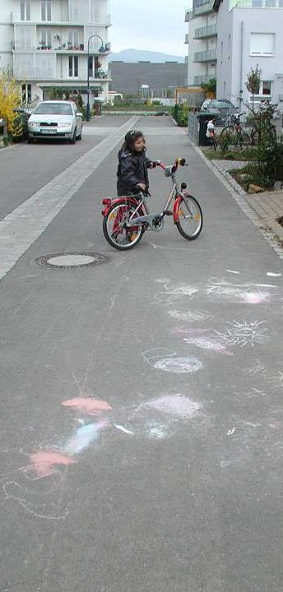
Joaca se întâmplă peste tot în Vauban, Germania
Există o certitudine că jocul nu are loc doar în spațiile de joacă desemnate, ci în întregul mediu pe care îl ocupă un copil. De exemplu, un spațiu de joacă împrejmuit în mijlocul unei locuințe nu este adecvat – întreaga proprietate ar trebui să fie la dispoziția copilului. Vauban, un "eco-district" la marginea Freiburgului în Germania, a realizat acest lucru.
Cartierul este fără mașini. Există unele drumuri, cu o limită de viteză de 5 km/h - dar cea mai mare parte a spațiului exterior este spațiu verde și spațiu de joacă pentru copii. Nu există zone de joacă stabilite: jocul se întâmplă peste tot. O groapă cu nisip aici, o stâncă de cățărat acolo și un leagăn ascuns în spatele copacilor. Prin eliminarea limitelor dintre grădină/stradă/parc/zona de joacă, copiii au libertatea de a alege dintr-o gamă foarte largă de spații în care să se joace.
AFLAȚI MAI MULTE: Designing and planning for play
STUDIU
DE CAZ

Slide 32
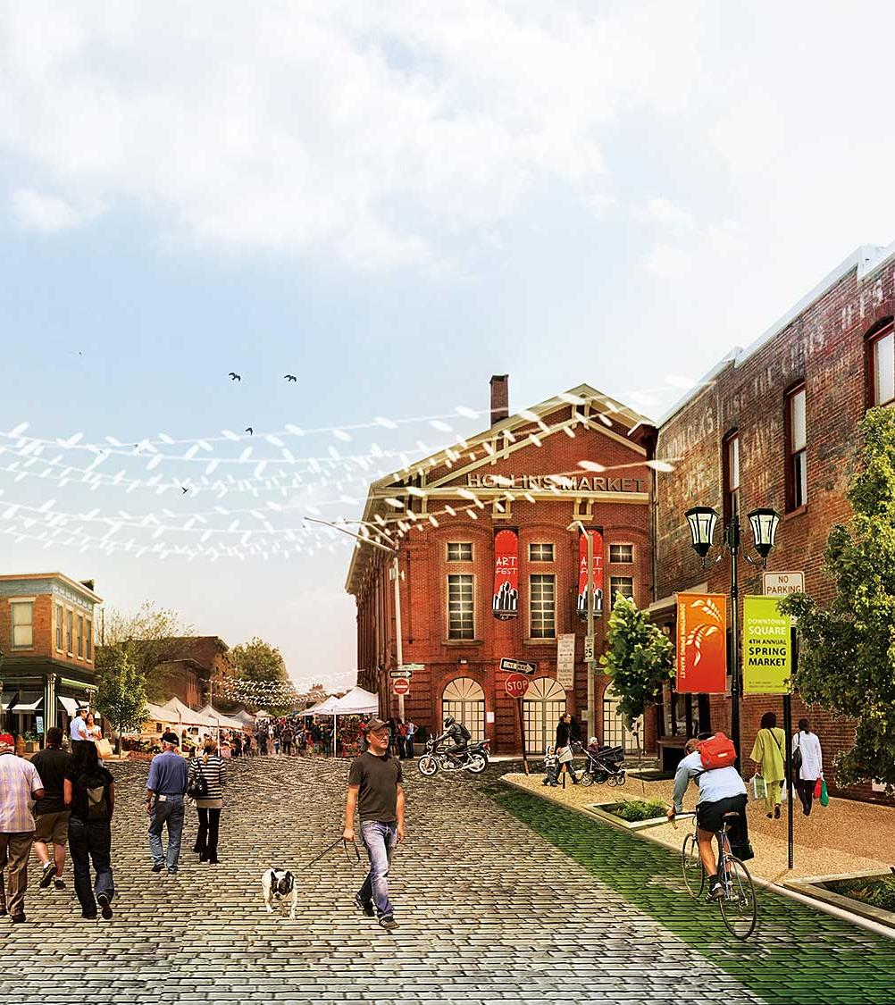
PUNCTE CHEIE ÎN PLACEMAKING-UL
STRANDARD
Luați în considerare modul în care puteți revendica străzile comunităților ca locuri pentru oameni într-o varietate de moduri - economic, ecologic, precum și social.
Creați spații și bunuri comunitare care să reunească oameni din toate categoriile sociale și din toate grupurile de venit. Spațiile comunității trebuie să fie deschise, sigure și primitoare pentru toți
Includeți comunitatea dumneavoastră în design. Numai cu participarea deplină a publicului la crearea de spații publice se pot dezvolta locuri cu adevărat mari.

Slide 33

SECȚIUNEA 2: Placemaking Strategic
Placemaking-ul Strategic este orientat spre atingerea unui anumit obiectiv sau scop specific, în plus față de crearea de locuri de calitate.

Slide 34
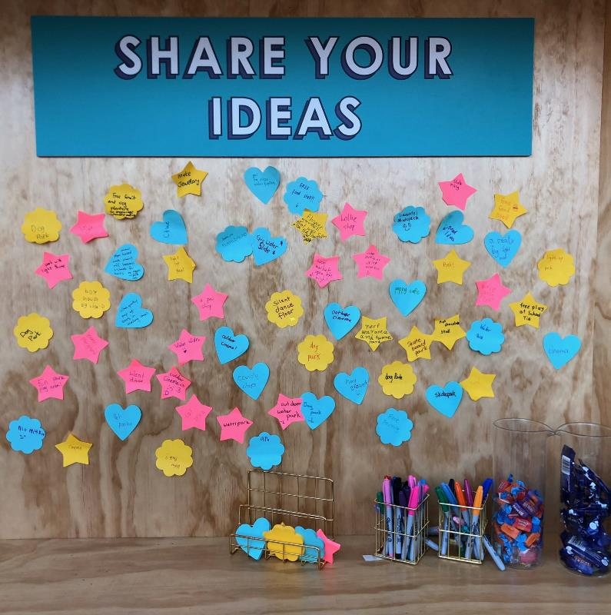
Placemaking Strategic
Placemaking-ul Strategic își propune să creeze locuri de calitate, unice și atractive pentru locuitori, astfel încât aceștia să fie mândri că locuiesc și trăiesc acolo.Mai mult, placemaking-ul strategic își propune crearea de locuri de muncă substanțiale și creșterea economică.
Proiecte: dezvoltări cu utilizare mixtă, zone verzi cu parcuri la malul mării sau alte facilități de divertisment și locuri pentru întâlniri sociale
Activități: Evenimente anuale, împreună cu alte facilități artistice, culturale, de divertisment și de agrement care atrag o gamă largă de participanți.
Source

Slide 35
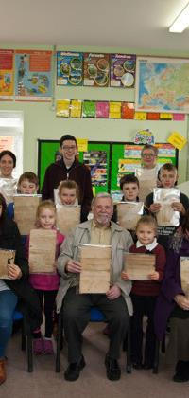
KiltyLive – o campanie strategică de social media a salvat o școală și a întinerit un sat irlandez
În 2016, Kiltyclogher, un sat cu o populație de 233 de locuitori, s-a confruntat cu o problemă. Școala avea doar 14 elevi înscriși pentru anul școlar următor, ceea ce însemna închiderea școlii dacă o altă familie cu un copil nu s-ar muta în zonă.
Satul și-a folosit punctele sale forte și puterea rețelelor de socializarea, creând videoclipuri pentru cei "obosit de agitația și cheltuielile" din viața orașului.
În urma campaniei s-au primit peste 166 de întrebări prin e-mail și 16 solicitări telefonice. Șase săptămâni mai târziu, campania Kiltylive a convins 6 familii să se mute în zonă. Campania Kiltylive a ajuns pe prima pagină a ziarelor naționale.
AFLAȚI MAI MULTE: Irish Times
STUDIU
DE CAZ

Slide 36

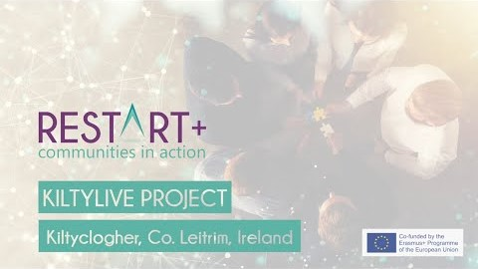
Urmăriți studiul nostru de caz video realizat împreună cu Kiltyclogher Community Council

Slide 37
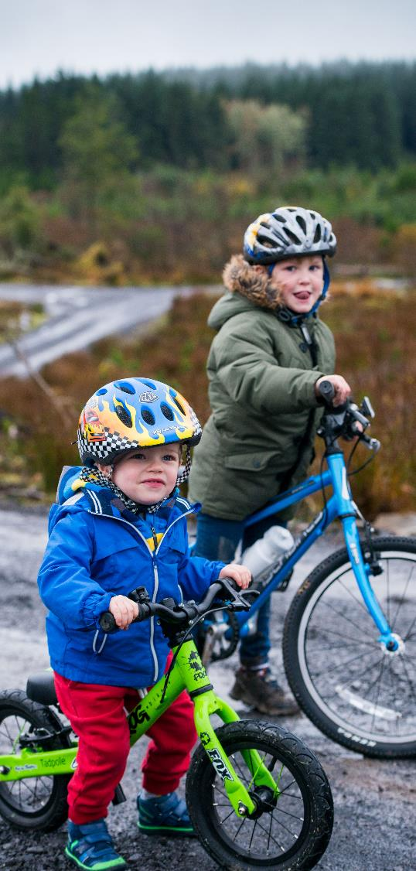
8 ani de planificare strategică și durabilă –Coolaney National Mountain Bike Park, Irlanda
În iunie 2012, Coillte, sprijinită de Failte Ireland, și-a lansat strategia de ciclism off road, prin crearea unui centru intitulat Coolaney National Mountain Bike Park.
Ca urmare, a fost înființat un grup în Sligo pentru a dezvolta acest parc. În 2020, a fost deschis publicului centrul Coolaney National Mountain Bike Park, format din 76 km de trasee de ciclism cu o singură pistă și facilități conexe.
AFLAȚI MAI MULTE: Coolaney Mountain Bike Park on Facebook
Coillte Maps and Information on Coolaney Mountain Bike Trails
STUDIU
DE CAZ

Slide 38
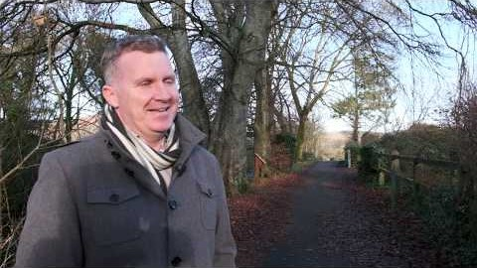
În acest studiu de caz video Restart +, Damien McGuinn președinte al Coolaney Development Company vorbește despre procesul de dezvoltare a Coolaney National Mountain Bike Park

Slide 39
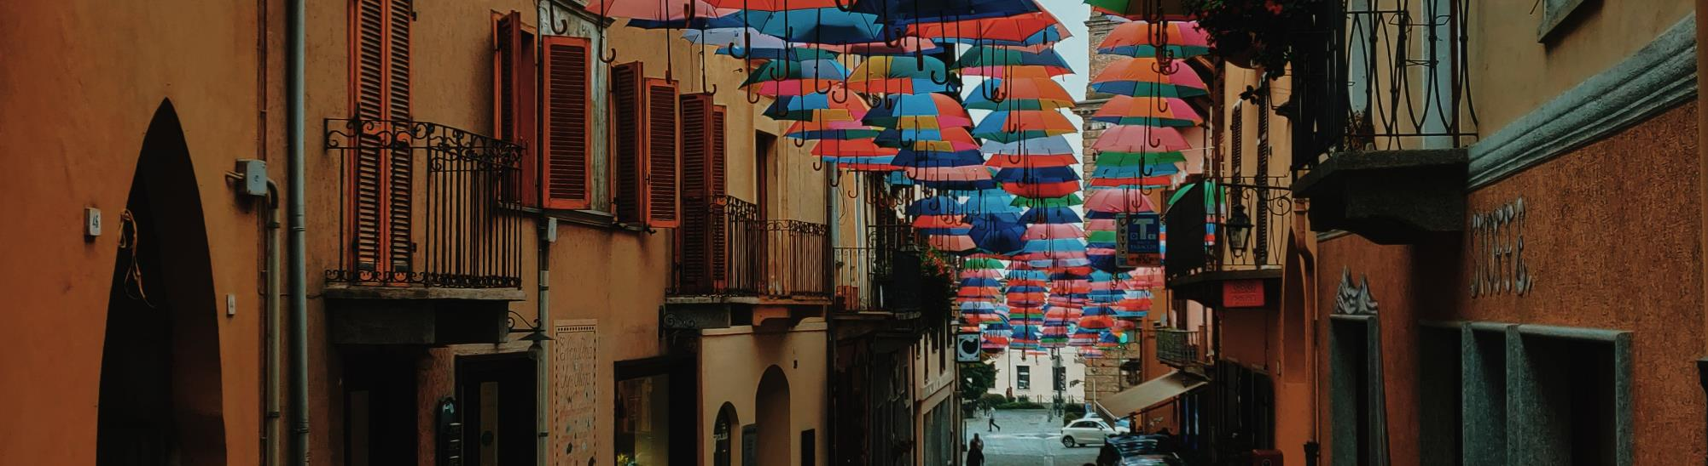
SECȚIUNEA 3: Placemaking Creativ
Realizarea de locuri creative modelează caracterul fizic și social al unui cartier, oraș sau regiune în jurul artelor și a activităților culturale.

Slide 40
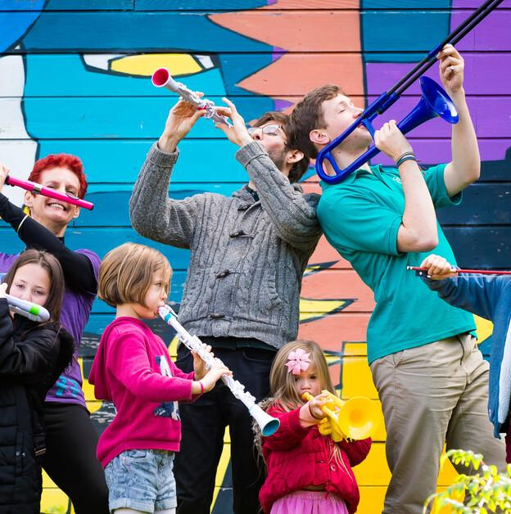
Placemaking Creativ
Realizarea creativă a locurilor animă spațiile publice și private, întinerește structurile și peisajele stradale, îmbunătățește viabilitatea afacerii locale și siguranța publică și reunește diverse persoane pentru a sărbători și inspira.
Proiecte: Dezvoltare în domeniul artelor: muzee, săli de spectacol, expoziții de artă publică sau structuri pentru artiști locali.
Activități: Concerte in aer liber in piața orașului, programe culturale, concursuri de arta publică sau filme și piese de teatru in parc.
Source

Slide 41
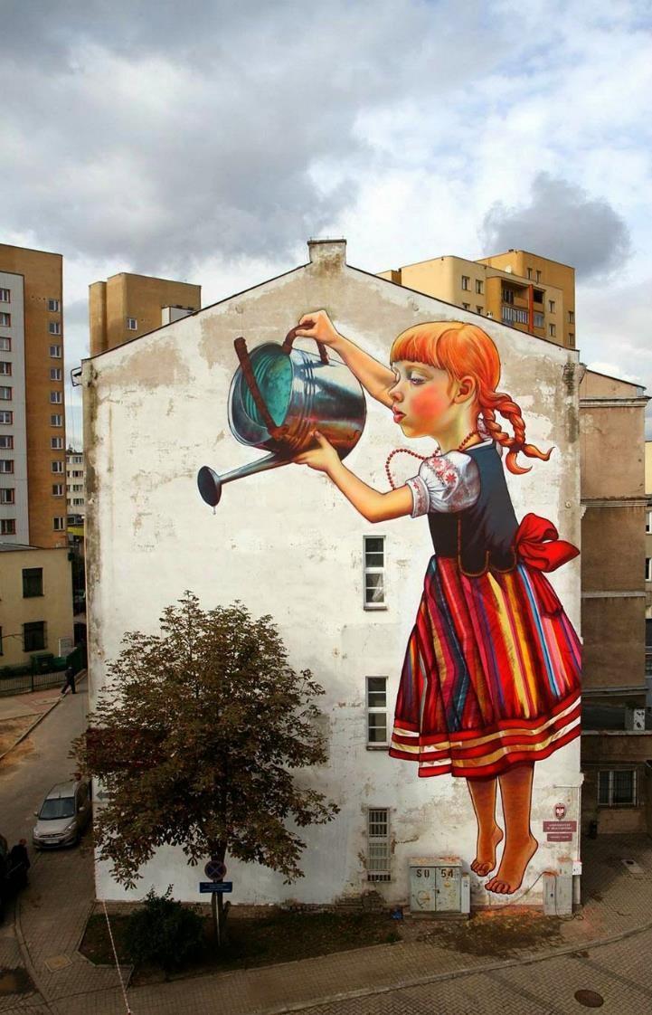
IDEI DE PLACEMAKING CREATIV
Arta Stradală– joacă un rol remarcabil în încurajarea dezvoltării urbane
Arta stradală promovează crearea de locuri și spații semnificative și poate ajuta procesul de regenerare urbană prin reinventarea și întinerirea unui oraș, a unei clădiri sau a unui spațiu urban.
Arta stradală de succes creează beneficii reale, tangibile, devenind adesea o parte integrantă sau chiar iubită a unei comunități. Îmbogățește viețile oamenilor prin îmbunătățirea mediului lor și conectează comunitățile.
De asemenea, dezvoltă un sentiment de mândrie civică și promovează participarea culturală.
Source

Slide 42
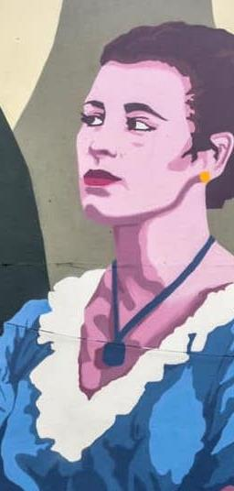
Draw Out - o inițiativă de regenerare urbană care aduce străzile din Limerick la viață - Irlanda
Draw Out este o inițiativă de dezvoltare urbană care folosește arta stradală pentru a reinventa spațiile urbane din Limerick. În centrul orașului erau multe locuri abandonate și vacante, iar astfel a apărut proiectul Draw Out. Proiectul are scopul de a revigora vizual aceste locuri și de a valorifica arta urbană.
În cadrul proiectului au fost selectate clădiri abandonate din centrul orașului, iar artiștii locali în parteneriat cu Limerick City Council au renovat fațada acestor clădiri prin diferite picturi și desene reprezentative pentru oraș, creând un peisajul urban plăcut, printr-o sinergie între comunitate, artist și mediu.
AFLAȚI MAI MULTE: https://drawout.ie/
STUDIU
DE CAZ

Slide 43
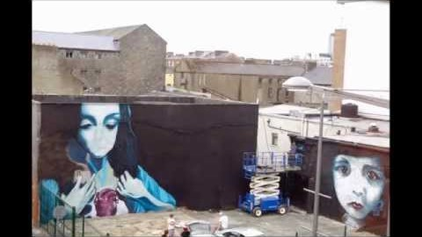
Urmăriți acest videoclip pentru a vedea modul în care o pictură murală realizată în 3 zile pe Thomas Street în Limerick prinde viață ...

Slide 44
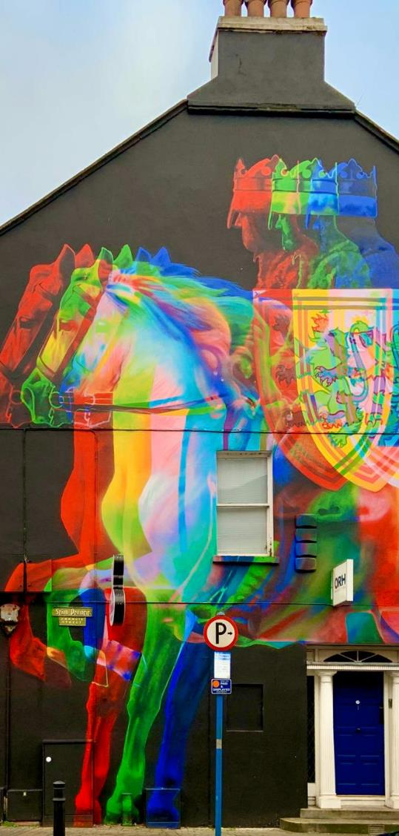
Contemporary Urban Arts Festival aduce anual vizitatori în Dundalk Irlanda
Festivalul de Artă Urbană Contemporană evidențiază influența pe care arta o poate avea în domeniul public, ajutând la revigorarea și reîmprospătarea unora dintre spațiile din centrul orașului.
Acest eveniment este un festival de arte și cultură care are ca scop atragerea unora dintre cei mai buni muraliști în aer liber și artiști urbani la Dundalk, pentru a promova localitatea din punct de vedere cultural și artistic. De la picturi murale în aer liber, la discuții cu artiști și plimbări culturale, festivalul include o serie largă de activități pentru vizitatori.
„Cu galeria noastră de artă în aer liber, sperăm să generăm și să inspirăm mândrie locală și să ajutăm la construirea unei noi identități bazate pe creativitate, sărbătorind în același timp trecutul nostru.”
AFLAȚI MAI MULTE: https://seekdundalk.ie/
STUDIU
DE CAZ

Slide 45
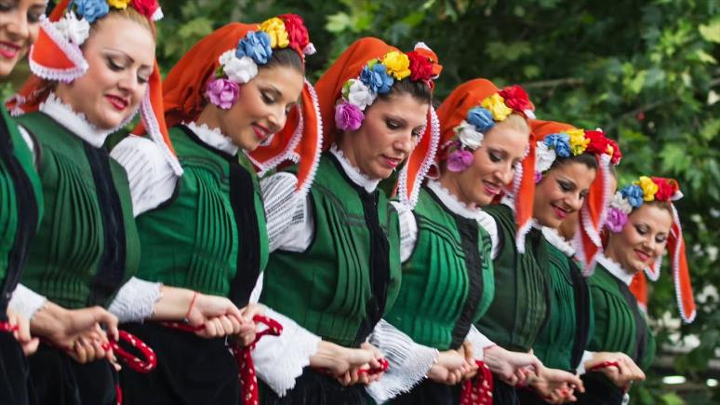
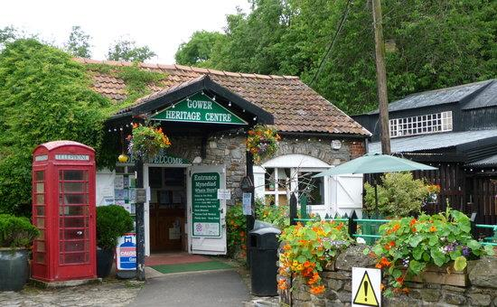
IDEI DE PLACEMAKING CREATIV
Valorificarea patrimoniului cultural pentru a crea un sentiment de apartenență
Valorificarea tradiției și a folclorului reprezintă un element important pentru a crea un sentiment de apartenemță. Conservarea patrimoniului poate spori sentimentul de apartenență a locuitorilor, deoarece patrimoniul este considerat ca fundamentul identității oamenilor și ca o reprezentare a culturii locului.
Patrimoniul cultural contribuie la sentimentul de apartenență ca o sursă de mândrie și de distinctivitate în timp.
Patrimoniul cultural descrie gama de elemente care sunt importante pentru sentimentul nostru de identitate și înțelegerea locului nostru local.

Slide 46
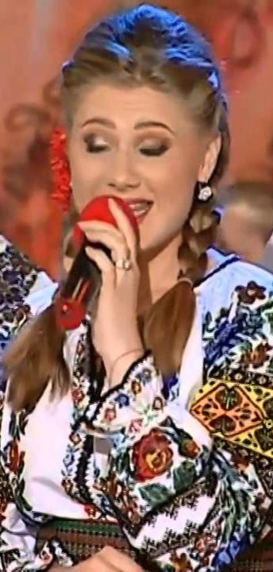
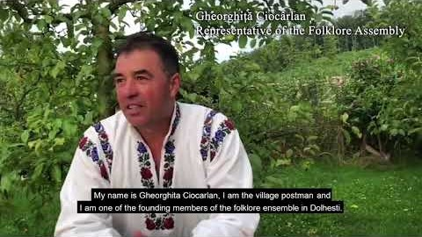
Ansamblul Folcloric Dolhești aduce la viață cântece și obiceiuri tradiționale românești, România
Comuna Dolhești se confrunta cu depopularea/lipsa locurilor de munca. Un ansamblu folcloric se implică pentru a anima și conserva patrimoniul local.
STUDIU
DE CAZ
Îmbrăcat în costum popular, Gheorghiță Ciocârlan prezintă câteva dintre provocări.

Slide 47
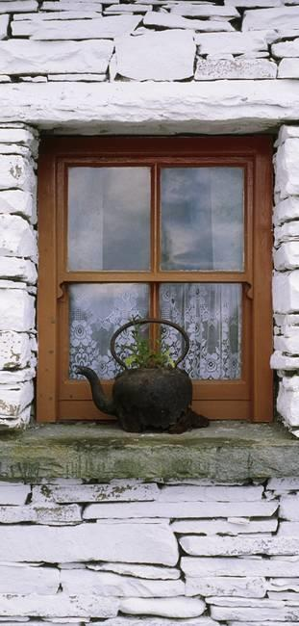
Sligo Folk Park, Riverstown - turism comunitar în satele vechi, Irlanda
În 1990, un grup de locuitori din Riverstown, s-au reunit cu scopul de a aborda declinul rural foarte răspândit în localitate. Declinul era prezent într-o varietate de medii, inclusiv: agricultură; afaceri; educație și comunitate. În scurt timp, acești lideri au luat măsuri pentru revitalizarea zonei.
Riverstown Enterprise Development (Sligo) Ltd., este o societate cu răspundere limitată, primul său obiectiv fiind pregătirea unui plan de acțiune cuprinzător pentru localitate, care să vizeze transformarea zonei într-una atractivă și viabilă, în care oamenii să își dorească să locuiască, să muncească și să-și întemeieze o familie. Au fost întreprinse o serie de proiecte care au contribuit la îmbunătățirea mediului în sat și au oferit locuri de muncă localnicilor. Unul dintre proiecte a fost Parcul Sligo Folk, acesta fiind o atracție bazată pe comunitate care oferă o experiență adevărată a vieții rurale și a patrimoniului irlandez de la sfârșitul secolului al XIX-lea.
AFLAȚI MAI MULTE: https://sligofolkpark.com/
STUDIU
DE CAZ

Slide 48
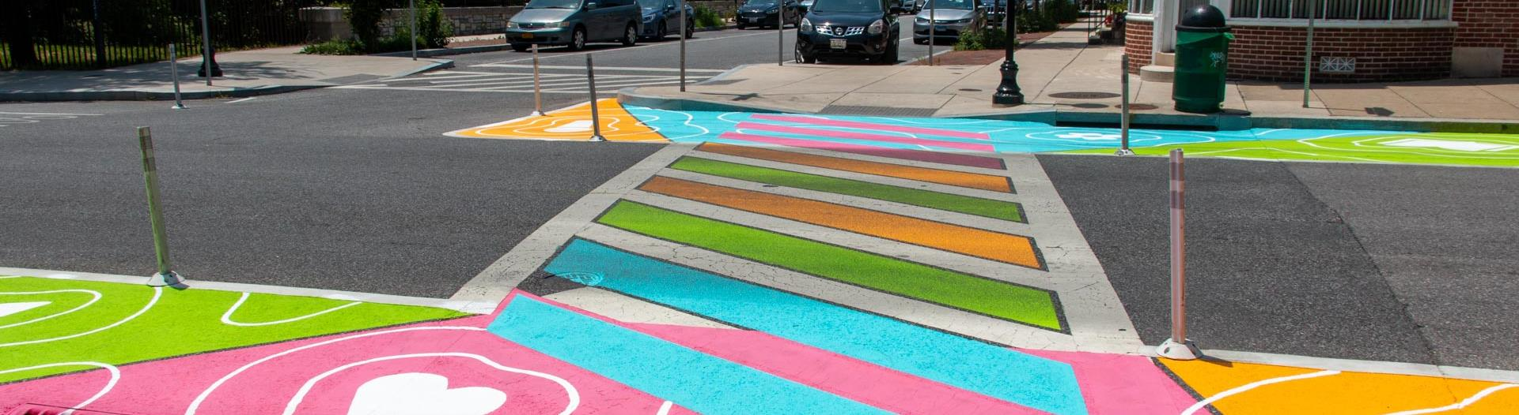
SECȚIUNEA A PATRA: Placemaking tactic
Placemaking-ul tactic este procesul de creare a unor locuri de calitate, care utilizează o abordare etapizată pentru a produce schimbare. Acest process începe cu un angajament pe termen scurt și așteptări realiste, care pot începe rapid (și, adesea, la costuri reduse).

Slide 49
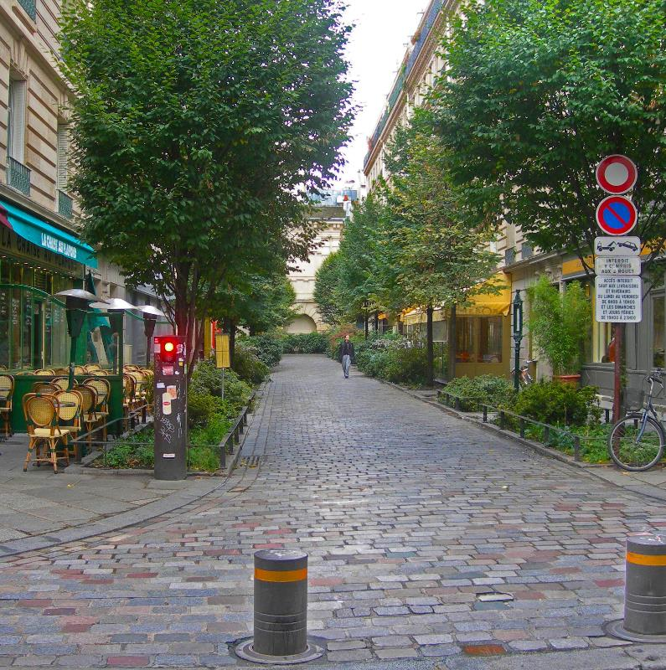
Placemaking tactic
Placemaking-ul tactic este o abordare din ce în ce mai populară pentru planificare. Aceasta pune accent pe proiecte de testare într-un mod etapizat, și nu construirea unor proiecte direct de plan. Proiectle de Placemaking tactic de multe ori încep ca demonstrații, devin proiecte pilot, și apoi, în cazul în care au succes, sunt inmplementate permanent.
Proiecte: Magazine comunitare sau transformarea temporară a unui depozit într-un spațiu de afaceri
Activitati: conversii de locuri de parcare, plimbari istorice autoghidate.
Source

Slide 50
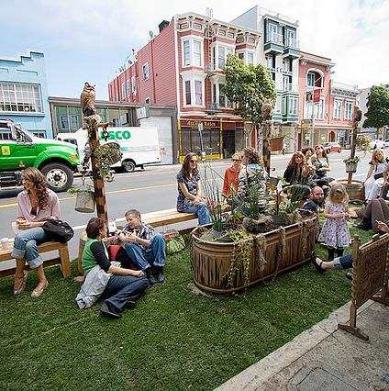
Urbanism tactic
Urbanismul tactic utilizează o varietate abordări temporare la costuri reduse, care caută să îmbunătățească serviciile urbane și inspiră la noi posibilități de transport alternativ sau alte opțiuni de infrastructură.
Urbanismul tactic poate fi folosit pentru a descoperi valoarea și pentru a demonstra modul în care un spațiu slab utilizat ar putea fi transformat, pentru a contribui la siguranța comunității sau la creșterea economică.
Urbanismul tactic poate fi folosit pentru a pilota noi abordări care, la rândul lor, ar putea transforma politica sau ar putea inspira noi programe.

Slide 51
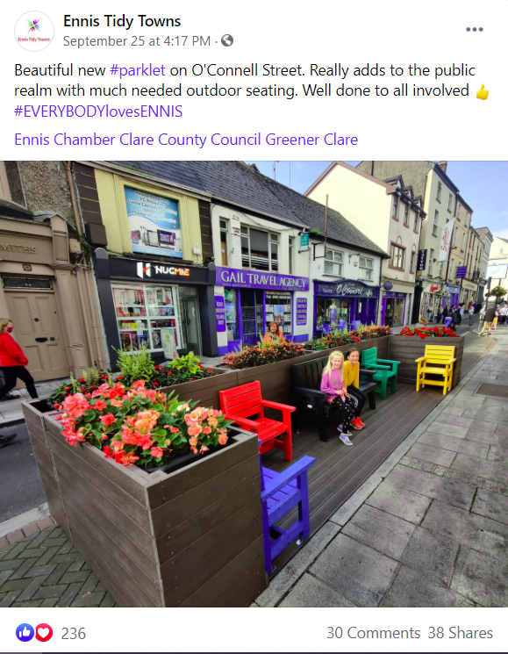
Ennis Town Parklet – un spațiu social confortabil în aer liber
Un parklet reprezintă o zonă de pe trotuar sau o prelungire stradală, care oferă un spațiu de socializare și diferite facilități pentru pietoni. De obicei, aceste parklet-uri sunt instalate pe zone de parcare sau pe străzi pietonale.
În orașul Ennis, un nou parklet realizat cu 100% plastic reciclat, a fost primit cu mult entuziasm de către comunitate:
“Acest parklet face orașul nostru mult mai frumos și plin de culoare. Ar trebuie să existe astfel de spații și în alte zone ale orașului" "Arată grozav!" „O idee magnifică!" "Îmi place, schimbă fața orașului.”
AFLAȚI MAI MULTE: Clare Champion Newspaper
STUDIU
DE CAZ

Slide 52
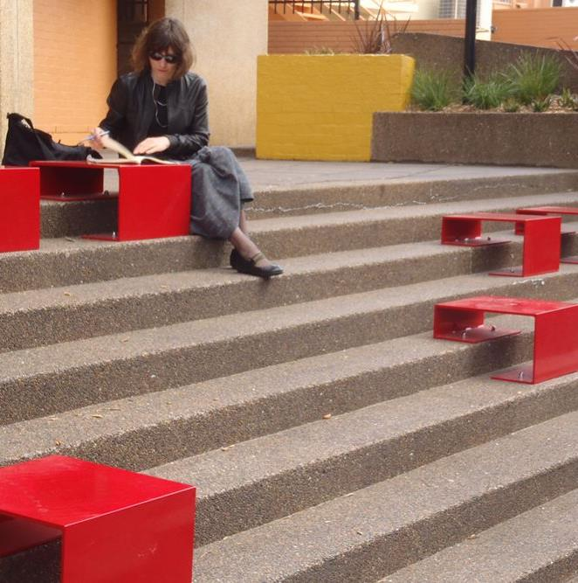
Placemaking Tactic – activități mai ușoare, mai rapide și mai ieftine (Activități LQC)
Activitățile mai ușoare, mai rapide și mai ieftine presupun introducerea de noi activități în locurile publice existente pentru a oferi mai multe posibilități.
Activitățile LQC se concentrează pe activarea spațiilor și încurajarea oamenilor să se angajeze în diverse activități în timp ce se află acolo.
Scopul constă în atragerea de oameni în locuri care oferă mai multe activități interesante, și de asemenea, ajută la îmbunătățirea sentimentului de loc în cadrul comunității și este benefic pentru economia locală.

Slide 53
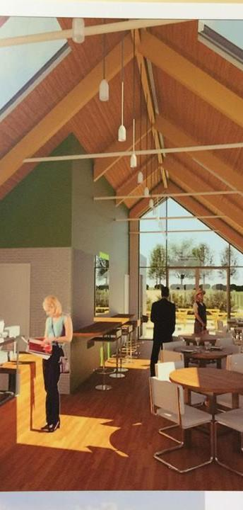
De la afacere „mobilă” la afacere permanentă – Café Fia o cafenea comunitară independentă în Sligo, Irlanda
Proiectul "Café Fía" implică dezvoltarea continuă a unei cafenele comunitare în Coolaney, Comitatul Sligo, un sat rural (de 1500 de locuitori) cu relativ puține facilități.
Comunitatea a înființat o cafenea „mobilă" condusă de voluntari, cu scopul de a oferi un loc de întâlnire socială accesibil tuturor.
Funcționând din 2016 sub numele de Cafe Fia - numită după căprioara care străbate munții din apropiere - inițiativa comunității a fost un succes major, ducând la planuri și acțiuni ulterioare, inclusiv transformarea cafenelei mobile într-o facilitate permanentă.
Check out Café Fia on Facebook
STUDIU
DE CAZ

Slide 54
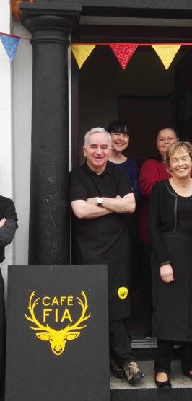
De la afacere „mobilă” la afacere permanentă – Café Fia o cafenea comunitară independentă în Sligo, Irlanda
"Am abordat această idee deoarece erau atât de mulți oameni în Coolaney care aveau nevoie de un astfel de loc, în care să socializeze, să savueze o cafea și să interacționeze cu restul comunității."
Coolaney Community Café Co-Operative Ltd., a fost înființat cu intenția de a dezvolta și conduce cafeneaua. În acest scop, Consiliul Județean Sligo și comunitatea din Coolaney au asigurat împreună finanțarea printr-o combinație a Sistemului de Reînnoire a Orașului & Satului și a Programului LEADER pentru a permite dezvoltarea cafenelei ca activ comunitar.
Pentru acest proiect s-au investit fonduri de aproximativ 400.000 de euro, construcția Cafenelei fiind finalizată în 2020.
AFLAȚI MAI MULTE despre dezvoltare:
Irish Independent Newspaper
STUDIU
DE CAZ

Slide 55

Joseph Fogarty ne oferă câteva modalități prin care Coolaney Café s-a dezvoltat ...

Slide 56

Găsirea oportunităților potrivite pentru comunitatea dvs.
Pachet de acțiuni cheie 3
Puterea de 10
Procesul de plasare pentru regenerarea comunității în 5 pași
Manualul Parklet
Ghid de artă stradală
Aceste exerciții/resurse vă vor ajuta să aplicați ceea ce ați învățat în Modulul 3 și să vă pregătiți pentru a începe planificarea proiectului de dezvoltare. Vă rugăm să completați aceste exerciții înainte de a trece la Modulul 4.

Slide 57

Puterea de 10 - Provocări Comunitare in Placemaking
Alegeți
Alegeți zona pe care doriți să o studiați - poate fi o singură stradă, o întreagă comunitate (sau chiar un oraș întreg!). Acum faceți o plimbare!
Notați
Notați cât mai multe locuri sau lucruri de făcut (locuri de joacă, cafenele, magazine, piețe, și așa mai departe). Fiți creativ! Apoi, rețineți dacă aceste locuri necesită să fie îmbunătățite.
Imprimați
După ce vă întoarceți acasă, imprimați o hartă Google a zonei de studiu.
Colorați
Alegeți trei carioci de culori diferite sau buline adezive colorate, de exemplu: verde sau albastru pentru locuri dezvoltate, roșu pentru cele fără potențial, și galben pentru cele care au posibilitatea de a fi îmbunătățite.
Source: PPS.Org

Slide 58
Puterea de 10 - Provocări Comunitare in Placemaking
Revizuire și evaluare
E timpul să evaluați locurile. Marcați toate locurile pe care le-ați remarcat cu cele trei culori alese de dvs. în funcție de potențialul fiecărui loc.
Când ați terminat, gândiți-vă la rezultatele în contextul puterii de 10 - aveți o rețea de locuri?
Care poziție este cea mai bună, care culoare dominează harta?
Source: PPS.Org

Slide 59
2. Procesul de placemaking pentru dezvoltarea comunității în 5 pași simpli
Participarea comunității
Analiza locului
Experimentare
Animarea locului
Evaluarea procesului

Slide 60

3. Manualul Parket
Manualul Parklet este o imagine de ansamblu cuprinzătoare a obiectivelor, politicilor, proceselor, procedurilor și orientărilor pentru crearea unui parc în San Francisco (dar este transferabil orașelor și satelor europene).
Manualul servește, de asemenea, ca o resursă pentru cei care lucrează pentru a stabili programe parklet în orașele lor. Manualul vă ghidează pe parcursul întregului proces, de la trimiterea unei propuneri până la implementare și întreținere.
Accesați și descărcați manualul AICI

Slide 61

4. Ghid de artă pe asfalt
Bloomberg Associates oferă Ghidul de artă pe asfalt „Asfalt Art Guide” care conține caracteristici de success, exemple de artă stradală din întreaga lume, precum și sfaturi pentru dezvoltarea unor astfel de proiecte.
Accesați și descărcați ghidul AICI

Slide 62
MODULUL 3: PUNCTE CHEIE- PLACEMAKING - UN INSTRUMENT PUTERNIC PENTRU RDEZVOLTAREA COMUNITĂȚII
În Modulul 3 am aflat despre crearea de locuri care pot duce la dezvoltarea comunității. Deci, ce am învățat aici?
Placemaking-ul este o abordare de dezvoltare/regenerare a comunității care pune oamenii în centrul procesului.
Există patru tipuri diferite de placemaking, dar fiecare comunitate trebuie să găsească și să aplice abordarea care se potrivește cel mai bine nevoilor ei
Placemaking-ul tactic poate fi o abordare deosebit de puternică pentru comunități, deoarece testează și pilotează o idee de proiect, precum în cazul Coolaney Comunitare Cafe.

Slide 63

URMĂTORUL: Modulul 4
Colaborarea și parteneriatul pentru succesul dezvoltării comunității
În Modulul 4, vom analiza unele conexiuni cheie de care comunitatea dumneavoastră ar putea beneficia și rolul părților interesate externe în proiectele de dezvoltare a comunității.

Slide 64
Referințe cheie pentru modulul 3
Designing and planning for play
Vă mulțumim!
Aveți întrebări?

